Slide 1

2
1
3
2
và
1
được
3
1
và
2
được
3

Slide 2
2
1
3
3
gồm
2
và
1
gồm
và
3
1
2

Slide 3
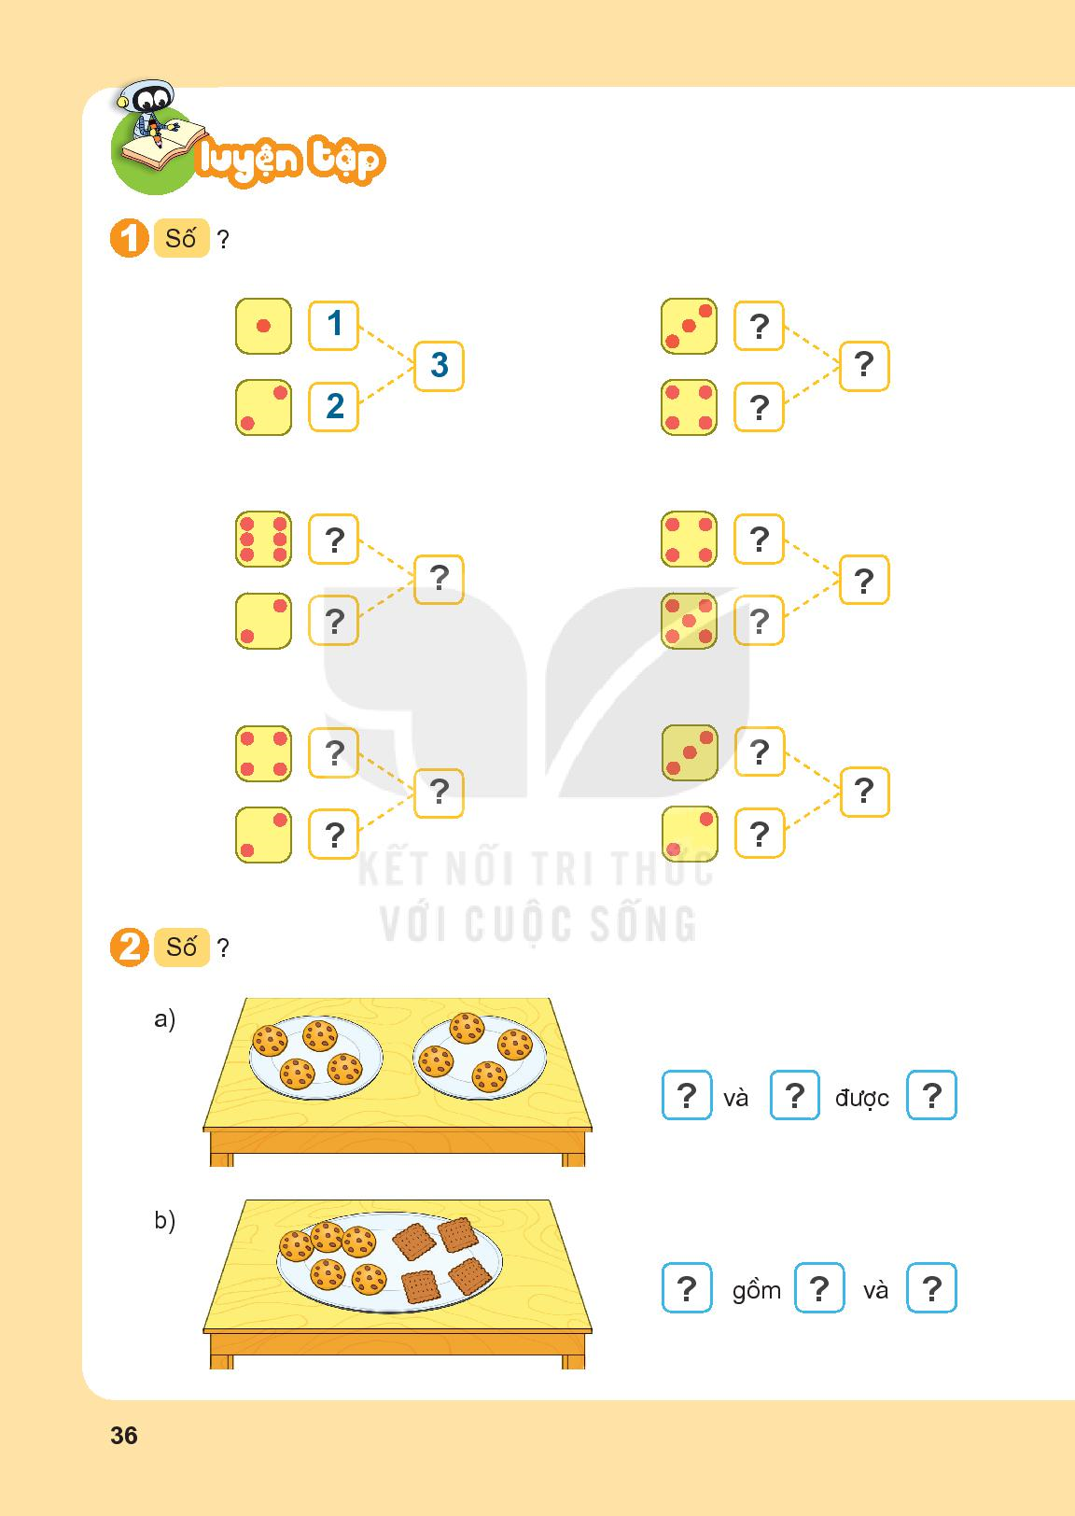
1/ Số ?
?
?
?

Slide 4
MẤY VÀ MẤY (Tiết 3)
1/ Số ?
3
7
4
6
4
8
9
2
5
4
3
6
5
2
2

Slide 5
2/ Số ?
4
4
8
9
5
4
9
4
5
gồm
và

Slide 6
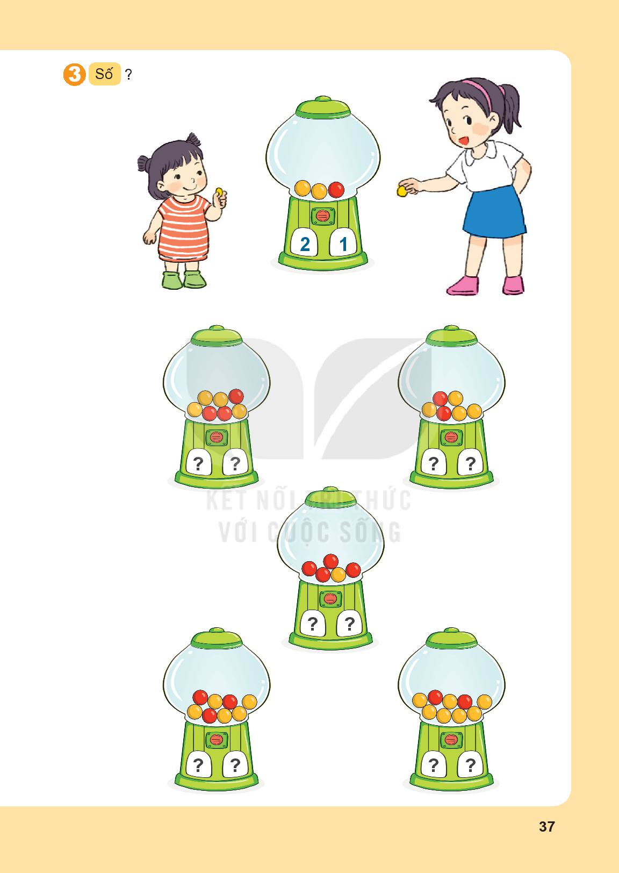
3/ Số ?

Slide 7
3/ Số ?
4
3
4
2
1
4
5
3
7
2

